Slide 1
Game design document Factorio. Опыт и уровни
Егоров Гордей

Slide 2
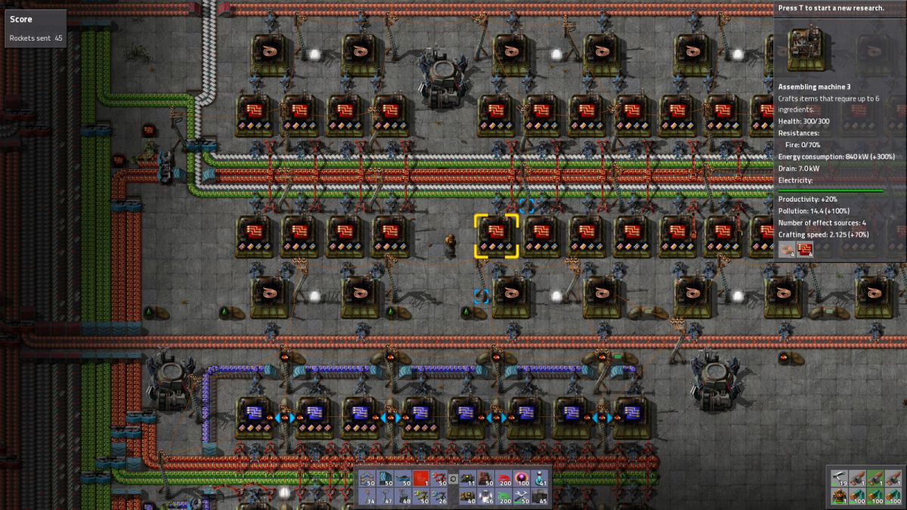
Factorio
Построй фабрику
Автоматизируй каждое её действие
Защити её от местной фауны

Slide 3
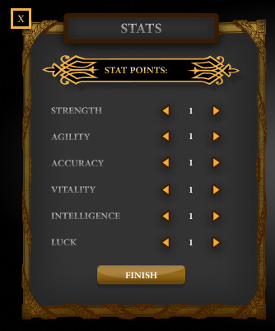
Идея
Игрок получает опыт
за исследование мира
и убийство жуков
Опыт => уровни
Уровни => очки умений
и характеристик

Slide 4

Зачем?
Завлечь новую аудиторию элементами РПГ

Slide 5
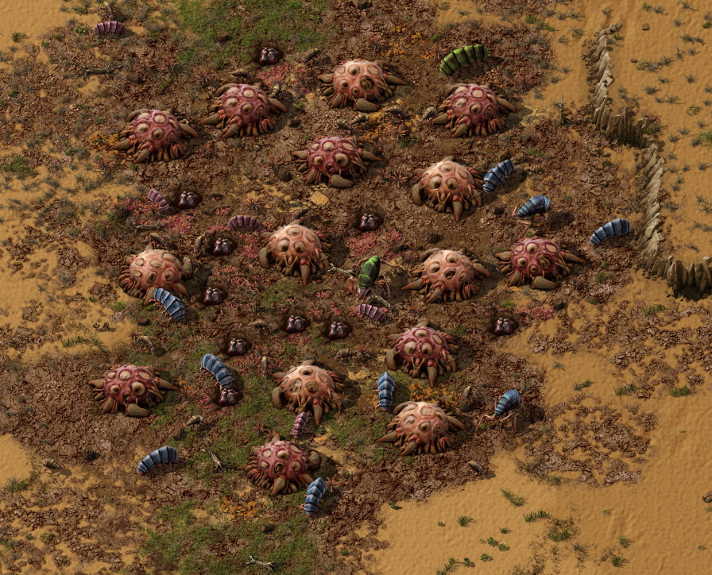
Зачем?
Поощрить неосновную активность игрока

Slide 6
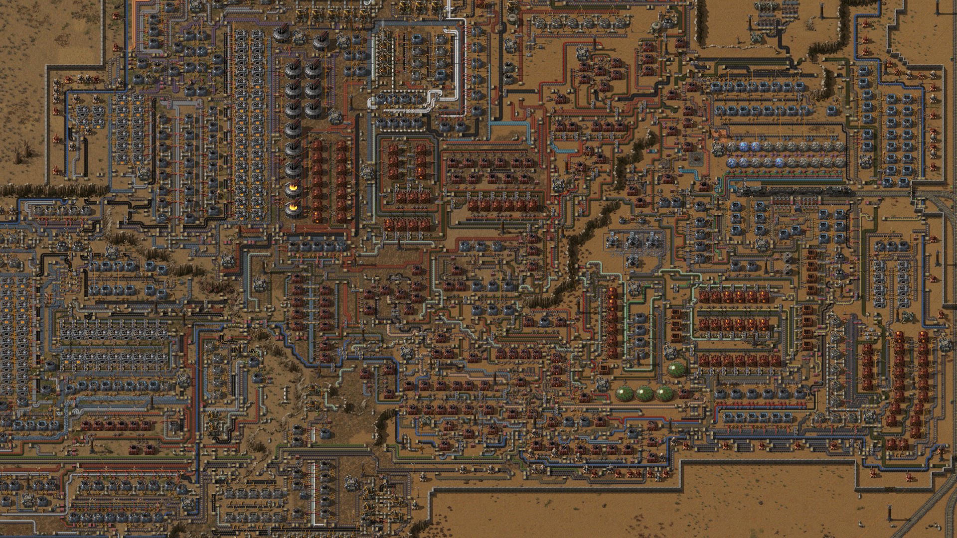
Зачем?
Психологически облегчить перестройку

Slide 7
Спасибо за внимание!

